Slide 1

应用密码学与网络安全
第四讲 代数基础

Slide 2
本节课内容
群、环和域
模运算
Euclid算法
有限域GF(p)上的多项式
有限域GF(2^{n})

Slide 3
群(Group)
定义：群是定义了一个二元运算“•”的集合G，表示为（G，•），并且满足以下公理
（1）封闭性：若a,b∈G，则存在c，使a•b=c；
（2）结合律：对任意a,b,c∈G，有(a•b) •c=a• (b•c)；
（3）单位元：存在e∈G，使得对任意a∈G，有a•e=e•a=a；
（4）逆元：对任意a∈G，存在b∈G，使a•b=b•a=e，则称b为a的逆元，表示为b=a⁻¹。

Slide 4
群(Group)
例1 整数集合Z对整数加法构成的代数系(Z,+)，结合律成立，有单位元0，任意一个元素x的逆元是-x，所以(Z,+)是群。类似地，(Q,+)，(R,+)也是群。
注意：对普通乘法“•”来说，(Z, •)不构成群，因为除1和-1外，其它元素在整数集合中均无逆元。
如果一个群中元素个数有限，则称为有限群，元素个数称为群的阶；否则称为无限群。
如果群(G, •)中的运算满足交换律，即对任意a,b∈G，有a•b=b•a，则称(G, •)为交换群，或Abel群。
数学家阿贝尔简介 (此处为超链接，请点击)

Slide 5
群(Group)
例2 不等边长方形的所有对称的集合，关于合成运算“。”构成群。
设长方形顶点为1, 2, 3, 4, 其对称性可以用顶点到顶点的变换表示。
  设对称a ——通过中心的水平轴逆时针旋转180度
  a(1)=4，a(2)=3，a(3)=2，a(4)=1；
  对称b ——通过中心的垂直轴逆时针旋转180度
  b(1)=2，b(2)=1，b(3)=4，b(4)=3；
  对称c ——中心逆时针旋转180度
  c(1)=3，c(2)=4，c(3)=1，c(4)=2；
  四个顶点保持原来位置，也是一个对称，记作e。
b
1
2
c
a
4
3

Slide 6
群(Group)
设G={a, b, c, e}，则 (G，。)构成群，其运算规则为：
一般地，设四个元素的集合K＝{e, a, b, c}，元素间的运算如上表所示，则构成一个四阶交换群，称为克莱茵（Klein）四元群。
。 | e | a | b | c
e | e | a | b | c
a | a | e | c | b
b | b | c | e | a
c | c | b | a | e

Slide 7
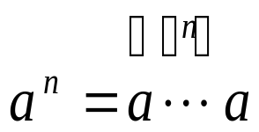
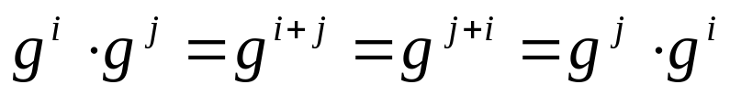
循环群
群中的求幂运算：
在群中，规定a⁰=e
循环群：如果群G中每一个元素都是某个元素g∈G的幂，则称群G为循环群，称g为G的生成元。
循环群总是交换群，因为对群中任意两个元素g^{i}和g^{j}，有

Slide 8
群的性质
唯一性：单位元 e 是唯一的，群中每个元素的逆元是唯一的
消去律：设a, b, c∈G，若a •b=a •c，则b=c；若a •b=c •b，则a=c
定义 a∈G，使a^{n}=e成立的最小正整数n称为元素a的阶。
有些元素可能没有阶，或者称其具有无限阶。
定理：若群G是有限群，则G中每一元素的阶都是有限的。
例3 在Klein群中，e的阶是1，a, b, c的阶都是2
例4 设G={1, -1, i, -i}，“•”为数的乘法，则
  (1) G关于运算“•”满足封闭性，结合律和交换律
  (2) G的单位元是1，并且(-1) ⁻¹=-1，i⁻¹=-i，(-i) ⁻¹ = i
因此（G，•）是一个交换群。在这个群中，1的阶是1，－1的阶是2，i和-i的阶是4.

Slide 9
子群及拉格朗日定理
定义：设<G, • >是群，H是G的一个子集，如果<H, • >也构成一个群，则称H是G的子群。
例5：偶数加群是整数加群的子群。
例6：设m为整数，用Z_{m}表示m的所有倍数构成的集合，则Z_{m}关于整数的加法运算构成一个群，并且这个群是整数群的子群。
定义：设H是G的子群，g∈G，称gH为H的一个左陪集。
例7：m=5，G={0, 5, －5, 10, ……}， G为Z的子群。
取g=1 ∈ Z，则g+G={1, 6, -4, 11, ……}
取g=2 ∈ Z，则g+G={2, 7, -3, 12, ……}
取g=3 ∈ Z，则g+G={3, 8, -2, 13, ……}
取g=4 ∈ Z，则g+G={4, 9, -1, 14, ……}

Slide 10
子群及拉格朗日定理
陪集中的元素个数都相同。
两个陪集或者相等，或者不相交。
群G中的元素可以按子群H划分为等价类，设等价类的个数为d，则d|H|=|G| 。
定理 若<H, • >是<G, • >的子群，设G的阶为n，H的阶为m，则有m | n。

Slide 11
环(ring)
定义 设R是至少含有两个元素的集合，R中定义了两种运算“+”和“•”，如果代数系统<R,+, • >满足以下公理，则称其为环 。
(1) R关于加法构成交换群；
(2) R关于乘法构成半群，即乘法满足封闭性和结合律；
(3) 分配律：
对于任意a, b, c∈R，a(b+c)=ab+ac和(a+b)c=ac+ab总成立
例8：实数上所有n阶方阵关于矩阵的加法和乘法构成一个环。
例9：系数为实数的所有多项式关于多项式加法和乘法构成环。

Slide 12
环(ring)
可交换环：如果环中乘法满足交换律，则称为可交换环。
例10：全体偶数集合关于整数加法和乘法构成交换环。
整环：如果交换环还满足以下公理，则称为整环。
(1) 乘法单位元：R中存在元素1，使得对于任意a ∈R，有a1=1a=a成立;
(2) 无零因子：如果存在a, b ∈R，且ab=0，则必有a=0或b=0。
Note：环中加法单位元通常记作0，乘法单位元通常记作1。

Slide 13
域(field)
定义 设F是至少含有两个元素的集合，F中定义了两种运算“+”和“•”，如果代数系统<F,+, • >满足以下公理，则称其为域。
(1) F是一个整环；
(2) 有乘法逆元：对于任意a ∈F，存在a⁻¹∈F，使得a • a ⁻¹=a⁻¹ • a=1成立。
例11：实数的全体、复数的全体关于通常的加法、乘法都构成域，分别称为实数域和复数域。
注：所有整数的集合并不构成域，因为并不是所有元素都存在乘法逆元。
若p是素数，则整数集关于模p加法和模p乘法构成域。通常将这个域记作GF(p)={0,1,…,p-1}。

Slide 14
群、环和域的关系
加法封闭性
加法结合律
加法单位元
乘
法
交
换
律
群
加法逆元
乘
法
逆
元
交换群
环
加法交换律
乘法结合律
分配律
可交换环
整环
乘法封闭性
域
乘法单位元
无零因子

Slide 15
模运算
在密码学上，整数运算通常在一个大整数的剩余类中进行，因而所有运算的结果是模整数p约简的。
在整数p的剩余类中进行的运算称为模运算。
剩余除法：给定任意两个整数a和b, b>0, 则存在唯一的整数q,r，使得
a=qb +r 0≤r<b
如果r =0，则称b整除a，表示为b |a，b是a的一个因子。
如果a|1，那么 a=1或-1；
如果a|b，b|a，那么a=b或-b；
如果a|b且a|c，那么对任意整数m和n，都有 a |(mb+nc).

Slide 16
模运算
如果a为整数，b为正整数，则定义a除以b所得的余数为a mod b，即
a=qb +r → r = (a mod b)
此时也可称r与a模b同余，即 r≡a mod b
例12： 73≡4 mod 23
21≡-9 mod 10
性质：
  如果n|(a-b)，那么a≡b mod n；
  a≡b mod n 蕴含 b≡a mod n；
  a≡b mod n和b≡c mod n蕴含a≡c mod n

Slide 17
模算术运算
对于正整数n，模运算将所有整数映射到集合｛0,1,2,…,n-1｝，在该集合内进行的算术运算称为模算术运算 .
模算术运算有如下性质：
例13：计算2⁶⁴ mod 2012
2² =4 mod 2012
2⁴ =16 mod 2012
2⁸ =256 mod 2012
2¹⁶ =65536 ≡1152 mod 2012
2³² =1152² ≡1196 mod 2012
2⁶⁴ =1196² ≡1896 mod 2012

Slide 18
乘法逆元
如果ab≡1 mod n，则a, b互为模n的乘法逆元。
注：取模运算不满足消去律，即如果ab≡ac mod n，则不一定有b≡c mod n。当且仅当gcd(a, n)=1时，才满足消去律。
当n是素数时，关于n的模运算满足交换律、结合律、分配律、每一元素有逆元。
当逆元存在时，如何求一个逆元？
使用欧几里得算法，Euclidean algorithm

Slide 19
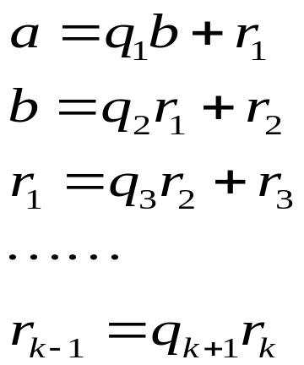
欧几里得算法
欧几里得算法，又叫辗转相除法，是数论中的一项基本技术，它通过一个简单的过程来确定两个正整数的最大公因子。如果这两个数互素，则可求出它们各自的乘法逆元。
定理：对任何非负整数a和b，有gcd(a, b)=gcd(b, a mod b). 如何证明？
算法：求gcd(a, b)，可进行如下辗转相除运算
直至余数为0，此时最后一步中的r_{k}即为a与b的最大公因数。

Slide 20
欧几里得算法
例14：求gcd(1970, 1066)
令a=1970，b=1066
1970=1×1066+904
1066=1×904+162
904=5×162+94
…… ……
10=1×6+4
6=1×4+2
4=2×2
因此gcd(1970, 1066)=2

Slide 21
欧几里得算法
算法伪代码：
Euclid(d,f)
x←d, y←f
if y=0， then return x=(d,f)
else
r=x mod y;
x←y;
y←r
若gcd(a, b)=1，则存在c，满足ac≡1 mod b，c称为a模b的乘法逆元。
求乘法逆元
可利用辗转相除法求得满足条件的c。

Slide 22
欧几里得算法
例15：已知28与81互素，求81 mod 28的逆元。
81＝2×28＋25
28＝1×25＋3
25＝8×3＋1
1＝25－8×3
＝25－8×（28－25 ）
＝（－8）×28＋9×（81－2×28）
＝9×81＋（－26）×28
所以81×9≡1 mod 28，同时 28×（－26）≡1 mod 81, 81 mod 28的逆元为9，而28 mod 81的逆元为－26≡55

Slide 23
扩展的欧几里得算法
什么是Extended Euclidean Algorithm (EEA)？
对于给定的整数a和b, 存在整数x和y，使得ax+by=d=gcd(a,b)，其中x和y可以通过扩展的欧几里得算法计算得到。
直观理解
辗转相除法的第一步，余数r₁可以表示为a和b的线性组合；依次类推，其后每一步的余数都可以表示为a和b的线性组合。
EEA有什么用?
求乘法逆元：若gcd(a, b)=1，则存在c，满足ac≡1 mod b，c称为a模b的乘法逆元。
Note: 不止是求整数情况下的乘法逆元，对于满足特定条件的环(欧式环)，欧几里得算法都可以用来求乘法逆元，例如后面将要介绍的多项式环。

Slide 24
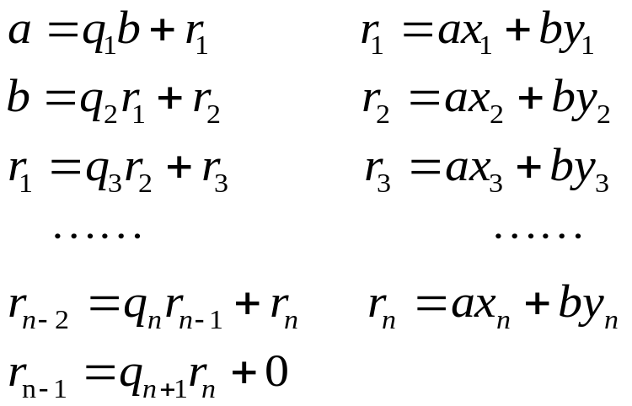
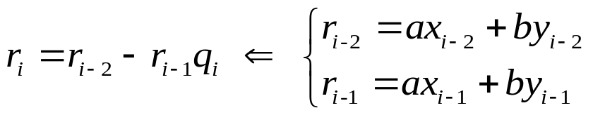
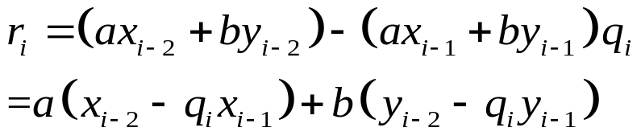

扩展的欧几里得算法
扩展的欧几里得算法计算过程
递推过程由此建立。上述计算过程也可以总结为表格形式，参见教材。

Slide 25
有限域GF(p)
给定素数p，令Z_{p}={0, 1,…, p-1}，则Z_{p}以及模p加法和模p乘法构成一个有限域。
乘法逆元：给定任意w∈Z_{p}且w ≠0，存在z∈Z_{p}使得wz ≡ 1 modp.
(1) 对于小的p，我们可以通过构建元素的加法和乘法表来找到逆元，对于很大的p，这种方法行不通，需要构建一个有效算法来求。
(2) 由于是素数，则Z_{p}中的任意一个元素w满足gcd(w,p)=1，使用扩展的欧几里得算法可以求出w的逆元。
(3) 思考：使用扩展的欧几里得算法求最大公约数的复杂度怎么衡量？
是否还存在其他的有限域？存在，GF(p^{m})，其中p为素数，m为正整数。
如果存在，如何构造？利用多项式运算来构造

Slide 26
多项式运算
多项式运算可分为三种：
  使用代数基本规则的普通多项式运算；
  系数运算模整数p，即系数在Z_{p}中；
  系数在Z_{p}中，且多项式运算被定义为模n次多项式m(x)的多项式运算
普通多项式运算：
  对应系数相加减（＋，－）
  系数依次相乘（×）
  f(x) = x³ + x² + 2 ， g(x) = x² – x + 1
  f(x) + g(x) = x³ + 2x² – x + 3
  f(x) – g(x) = x³ + x + 1
  f(x) x g(x) = x⁵ + 3x² – 2x + 2

Slide 27
系数在Z_{p}上的多项式运算
多项式p(x)=a₀+a₁x+…+a_{k} x^{k} ，其中a_{i}∈GF(p) , i=0,…,k，称为有限域GF(p)上的k次多项式。
GF(p)上的全体多项式构成一个环，称为多项式剩余类环，记作F_{p}[x].
多项式具有与整数类似的性质
(1) 多项式之间可以进行加、减、乘、除运算
  例如在GF(2)上：f(x) = x³ + x² 和 g(x) = x² + x +1
  f(x) + g(x) = x³ + x + 1, f(x) x g(x) = x⁵ + x²
(2) 对任意p(x), q(x) ∈ F_{p}[x]，且p(x)的次数高于q(x)的次数，存在多项式r(x), s(x) ∈ F_{p}[x]，使得
p(x)=s(x)q(x)+r(x)，deg[r(x)]< deg[q(x)]或r(x)=0
(3) 如果p(x)不能表示为F_{p}[x]中两个非常数多项式之积，则p(x)称在F_{p}[x]上不可约（既约）。

Slide 28
系数在Z_{p}上的多项式运算
多项式的性质(接上一页)
(4) 两个多项式有最大公因式，可利用扩展的辗转相除法求出。
(5) 若两个多项式p(x)，q(x)无非平凡公因式，则称它们互素。此时存在多项式a(x)，b(x)，使得p(x)a(x)+q(x)b(x)=1。
存在的问题：不构成一个域，因为部分元素不存在乘法逆元。
这在密码学应用中可能会存在以下问题：加密时用了乘法运算，而在解密的时候无法逆回去，因为求逆运算不封闭。
如何修补系数在Z_{p}上的多项式环，使其构成一个域。
Note: 整数以及其上的加法和乘法运算构成一个环，但不是域。通过modp运算将整数约束至Z_{p}上，我们得到一个域。(p为素数)

Slide 29
有限域GF(p^{m})
代数系统载体：设集合S是由域Z_{p}上次数小于等于m-1的所有多项式组成。每一个多项式具有如下形式：
f(x)=a_{n-1}x^{m-1}+ a_{n-2}x^{m-2} +…+a₁x+a₀
其中a_{i}∈ Z_{p} . S中一共有p^{m}个不同的多项式。
运算：
(1) 加法：系数在Z_{p}上的多项式加法。
(2) 乘法：先进行系数在Z_{p}上的多项式乘法，然后将乘法的结果对一个度数为m的不可约多项式求模运算。(举例说明)
按照上述构造方法构造的集合是一个有限域，有p^{m}个元素.
我们关注的是p=2的情况，即GF(2^{m}).

Slide 30
Why GF(2^{m})?
实际上所有的加密算法都涉及整数集上的算术运算。如果设计的算法需要用到除法，必须使用定义在域上的运算。
不使用GF(p)的主要原因是计算机处理信息的单位是bit， GF(p)不一定恰好能表示固定位数的比特，造成浪费。例如当处理8个比特时，需要处理0-255之间的整数，但256不是素数。
即使加解密算法只涉及加法和乘法，使用Z₂^{n}的环也存在问题。例如当n=3时，我们统计Z₂³和GF(2³)各个元素在乘法表中出现的次数如下：
整数 1 2 3 4 5 6 7
^{在Z}₈中出现的次数 4 8 4 12 4 8 4
在GF(23)中出现的次数 7 7 7 7 7 7 7
一个将整数集不均匀地映射到自身的算法用于加密时，可能要弱于一个具有均匀映射的算法。

Slide 31
GF(2^{m})
有限域GF(2^{n})的特征为2，即任意元素和其本身相加结果为0元。（针对加法而言）
GF(2^{n})中元素的表示方法
（1）整数表示｛0,1,… 2^{n}-1｝;
（2）向量表示（00…0）~（11…1）
（3）多项式表示 0～1+x+…+x^{n-1}
例16：考虑GF(2⁸)上的全体8次多项式构成的集合S，寻找一个既约多项式
m(x)=x⁸+x⁴+x³+x+1
则S关于GF(2)上多项式的加法和多项式模m(x)的乘法构成有限域。设f(x)=x²+x+1，g(x)=x⁷+x⁵+x+1，试计算f(x) g(x) 。

Slide 32
GF(2^{m})
例17：在GF(2) = {0 , 1}系数域上，以p(x) = x³ + x + 1为模构成有限域GF(2³)。
多项式表示 | 向量表示 | 整数表示 | 幂表示
0 | 000 | 0 | 0
1 | 100 | 4 | 1
x | 010 | 2 | α
x² | 001 | 1 | α²
1 + x | 110 | 6 | α³
x + x² | 011 | 3 | α⁴
1 + x + x² | 111 | 7 | α⁵
1 + x² | 101 | 5 | α⁶

Slide 33
小结
群的定义和性质
环和域的定义
模运算
欧几里得算法、
基于扩展的欧几里得算法求乘法逆元
有限域
基于多项式的有限域构造

Slide 34
作业
  思考题
4.1 4.2 4.3 4.6
  习题
  4. 14 4. 15 4.19(a) 4.23 4.28

